Slide 1
Государственное бюджетное учреждение Калининградской области общеобразовательная организация для обучающихся, воспитанников с ограниченными возможностями здоровья «Школа – интернат № 1»
Изобразительная деятельность
(Лепка, рисование, аппликация)
5 «Б» класс
Иванникова Светлана Викторовна

Slide 2
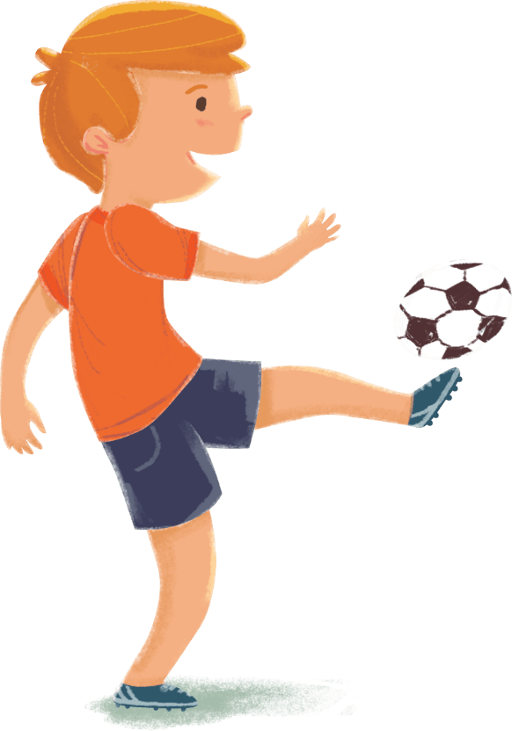
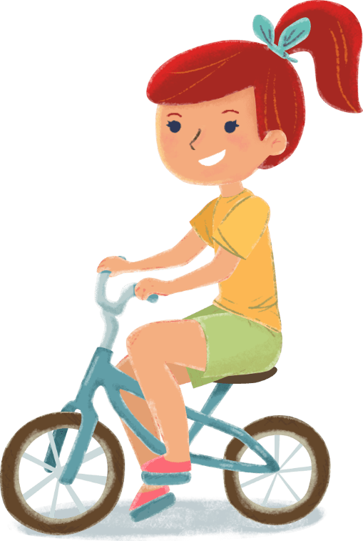
Предметная плоская цветная аппликация «Дом»

Slide 3
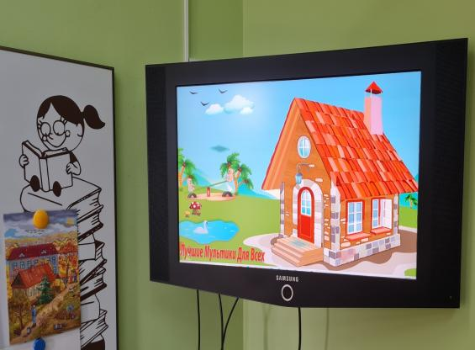
Отгадай загадку:
«Деревянный или кирпичный,
Маленький или большой,
Разные окна, разные крыши.
Он, конечно, у каждого свой».

Slide 4
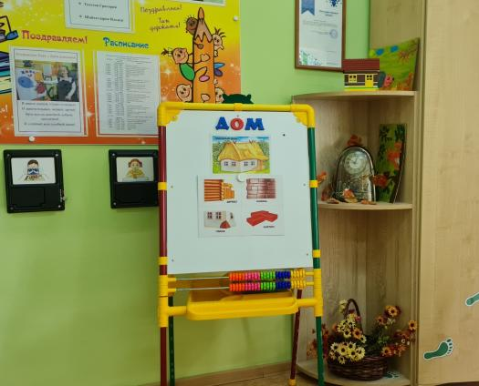
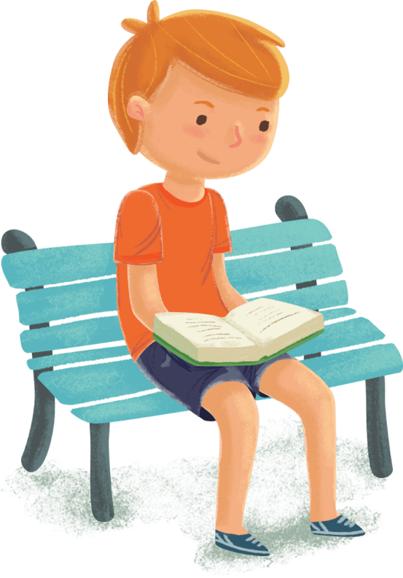
Выберем материалы для строительства дома

Slide 5
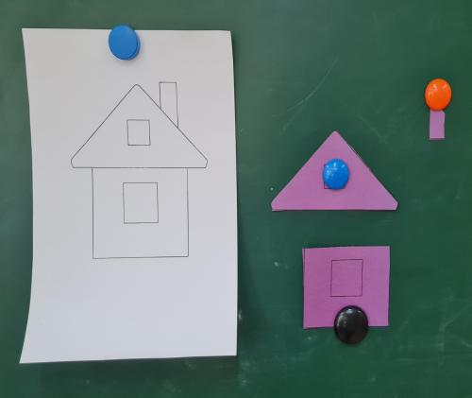
Составные части дома

Slide 6
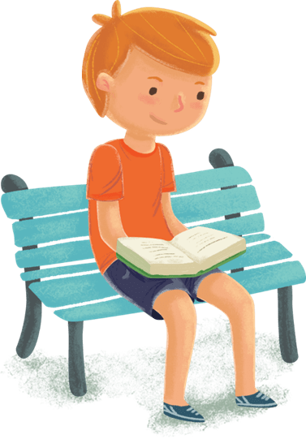
Требования безопасности перед началом занятий
Подготовить необходимые материалы и инструменты.
Внимательно выслушать инструктаж по ТБ при выполнении работы.
При слабом зрении надеть очки.
Надеть рабочую одежду – нарукавники, фартук.
Требования безопасности во время занятий
Не делать резких движений во время работы.
Не пользоваться инструментами, правила с которыми не
изучены.
Соблюдать порядок на рабочем месте и дисциплину.
Раскладывать инструменты и оборудование в указанном
порядке.
Осторожно пользоваться красками и необходимыми на уроке
материалами.

Slide 7
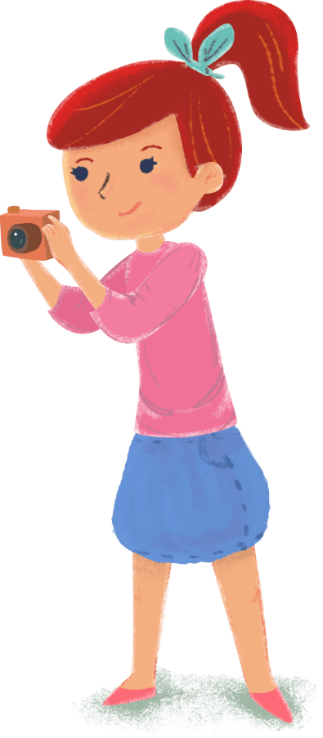
Техника безопасности при работе с ножницами
Не держать ножницы концами вверх.
Не оставлять ножницы в открытом виде.
Класть ножницы на стол так, чтоб они не свешивались на край стола.
Передавать ножницы нужно в закрытом виде кольцами в сторону другого человека.
Нельзя резать ножницами на ходу.
Во время резания удерживать материал надо левой рукой так, чтобы пальцы были в стороне от лезвий ножниц.

Slide 8
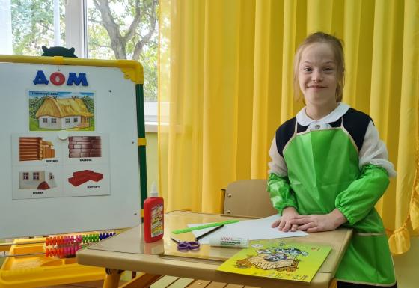
С чем будем работать?
Выберем необходимые инструменты
и материалы

Slide 9
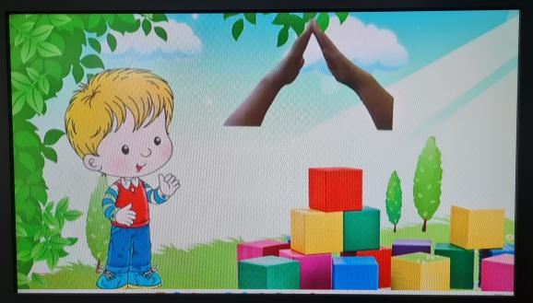
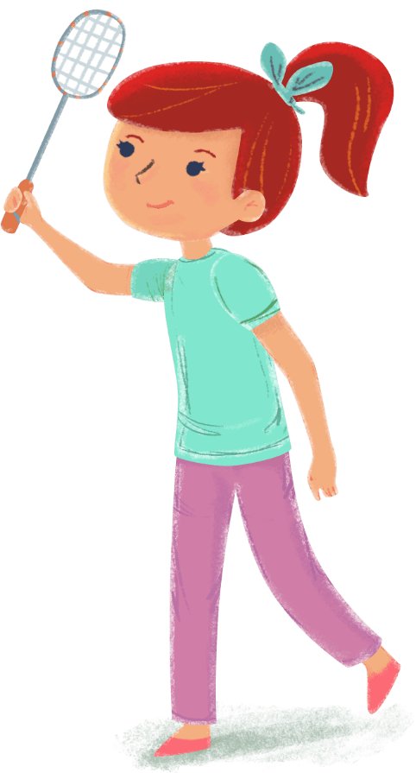
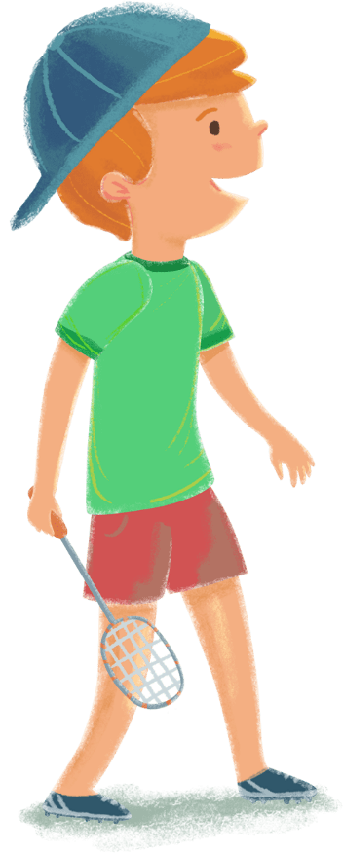
Пальчиковая гимнастика под музыку Е. Железновой:
«Я хочу построить дом,
Чтоб окошко было в нём».

Slide 10
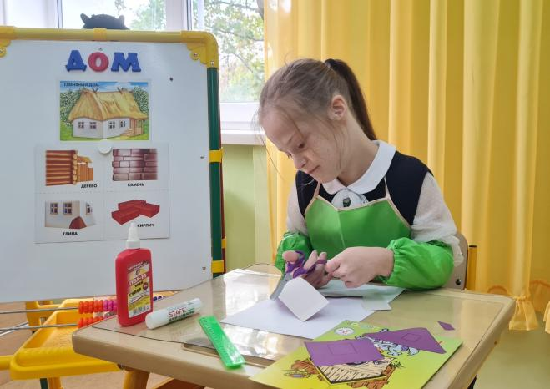
Обводим по шаблону и вырезаем

Slide 11
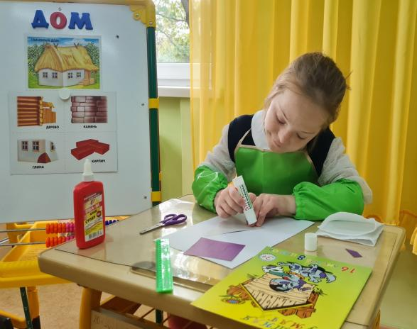
Наклеиваем части дома на основу

Slide 12
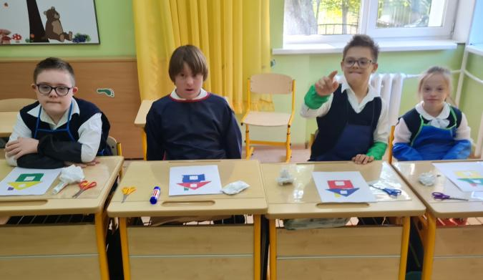
Сравниваем свою работу с образцом

Slide 13
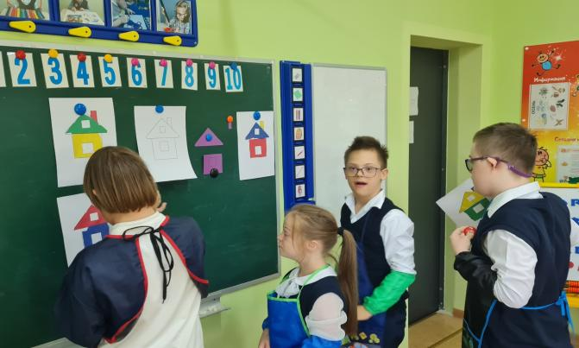
Показываем всем, что получилось

Slide 14
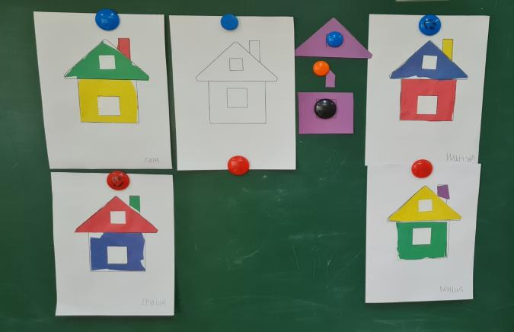
Результаты работы на доске

Slide 15
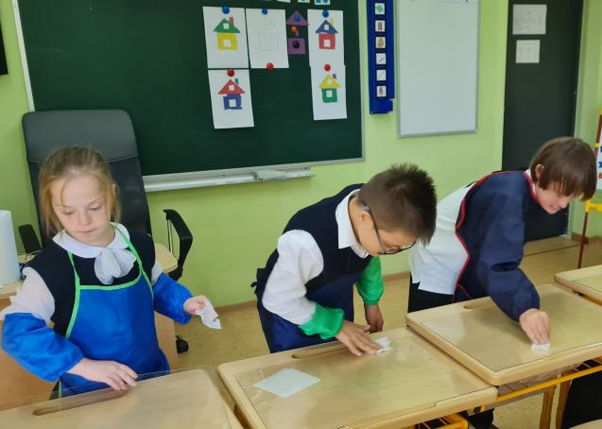
Тщательно убираем рабочее место

Slide 16
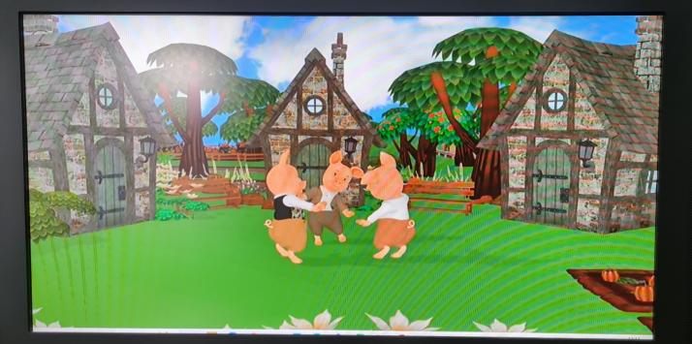
Смотрим фрагмент музыкальной сказки

Slide 17
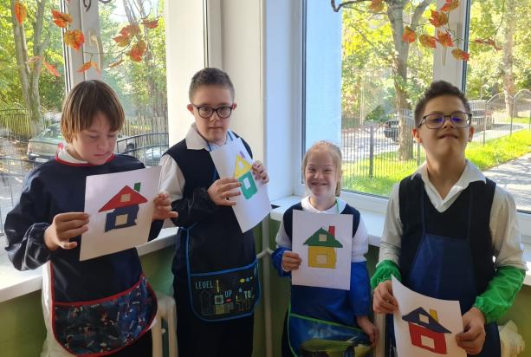
Все справились.
Все молодцы!

Slide 18
Спасибо за внимание!

